Slide 1
Урок по математике
во 2 классе
Решение примеров
и задач. Закрепление
таблицы умножения на 7.
Презентацию выполнила
учитель начальных классов школы “Сехриё” , г. Ташкент
Недвецкая А.А.

Slide 2
С хорошим
настроением
принимайся
за работу!

Slide 3
Нас 7 братьев:
Годами все равны,
А имена разные.
Угадайте, кто мы?
1
2
3
4
5
6
7

Slide 4
понедельник
Вот неделька, в ней семь дней. Поскорей знакомься с ней. Первый день по всем неделькам Назовется ПОНЕДЕЛЬНИК.

Slide 5
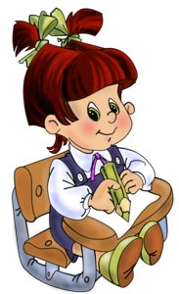
Что такое умножение?
Это умное сложение.
Ведь умней – умножить раз,
Чем слагать всё целый час.
Умножения Таблица
Всем нам в жизни пригодится.
И недаром названа
УМНО жением она!

Slide 6
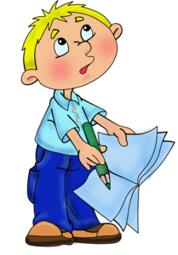
Математический диктант!
1х2= 2
2х9=18
4х5=20
4х7=28
5х7=35
2х2= 4
3х4=12
3х9=27
3х10=30
2х8=16

Slide 7
вторник
ВТОРНИК — это день второй, Он стоит перед средой.

Slide 8
Повторяем компоненты:
Суммы
Разности
Произведения
Частного

Slide 9
среда
Серединочка СРЕДА Третьим днем всегда была.

Slide 10
Решите уравнения:
х · 5 = 25
х : 7 = 6
х + 26 = 56

Slide 11
четверг
А ЧЕТВЕРГ, четвертый день, Шапку носит набекрень. .

Slide 12
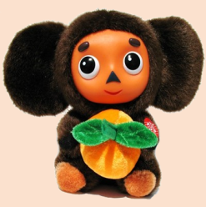
В ящике с апельсинами сидел Чебурашка. Апельсины весили 12 кг, а Чебурашка в 2 раза меньше. Сколько кг весил Чебурашка ?

Slide 13
пятница
Пятый – ПЯТНИЦА — сестрица, Очень модная девица. .

Slide 14
Решите примеры столбиком:
45 + 25 =
76 + 27 =
30 – 21 =
68 + 22 =
37 + 13 =
90 – 23 =

Slide 15
суббота
А в СУББОТУ, день шестой Учимся мы всей гурьбой .

Slide 16
Работа по
учебнику

Slide 17
воскресенье
И последний, ВОСКРЕСЕНЬЕ, Назначаем днем веселья.
.

Slide 18
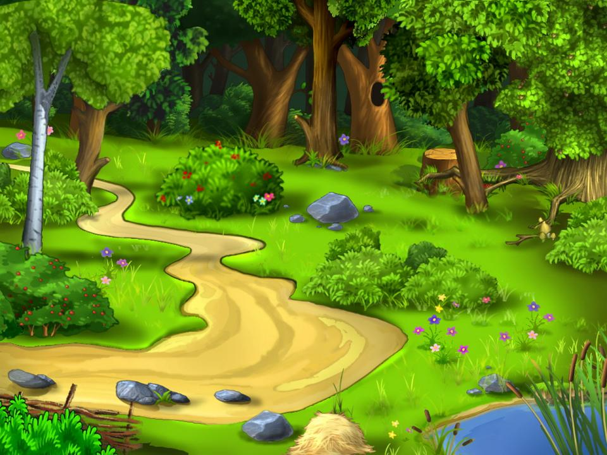
Правила поведения в лесу
.

Slide 19
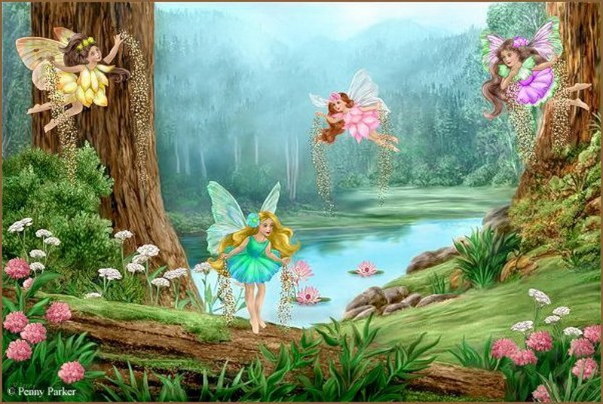
Если хотите пройти в наш
сказочный лес,
Вы должны отведать наших
волшебных яблочек с
заданиями!
.

Slide 20
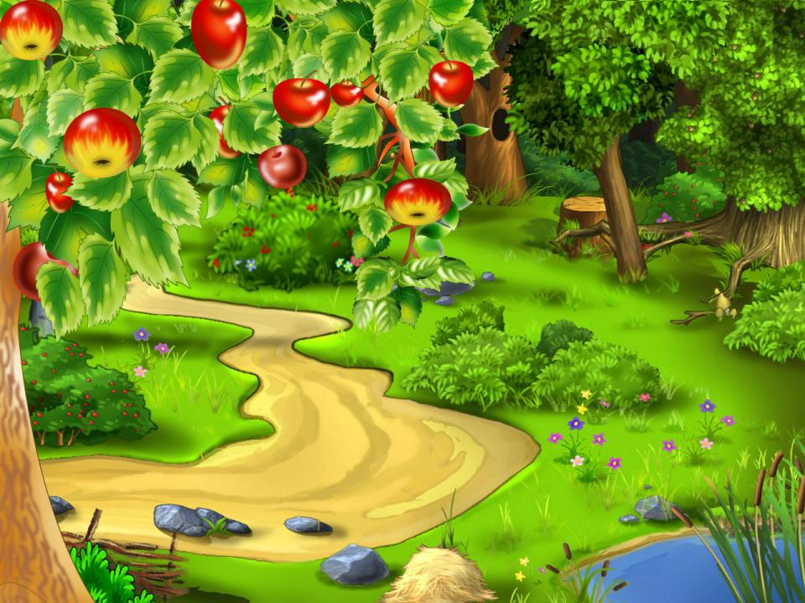
Таблица
Умножения на 5
.

Slide 21
МОЛОДЦЫ!

